Slide 1


Slide 2

Người điều khiển xe máy có thể bị phạt tới 10 triệu đồng nếu vi phạm quy định nồng độ cồn trong cơ thể. Vì vậy người trước khi tham gia giao thông, người điều khiển phương tiện không được dùng các loại đồ ăn, đồ uống chứa cồn.

Slide 3
Trong đời sống các em được biết người ta sản xuất rượu từ những nguyên liệu nào và sản xuất như thế nào ?
Từ xa xưa, con người đã biết lên men các sản phẩm nông nghiệp như ngũ cốc, trái cây chín để tạo các đồ uống có cồn (chứa ethylic alcohol). Ngày nay, ethylic alcohol được sử dụng phổ biến trong nhiều lĩnh vực đời sống và công nghiệp. Vậy ethylic alcohol có cấu tạo như thế nào và có các tính chất và ứng dụng gì?

Slide 4
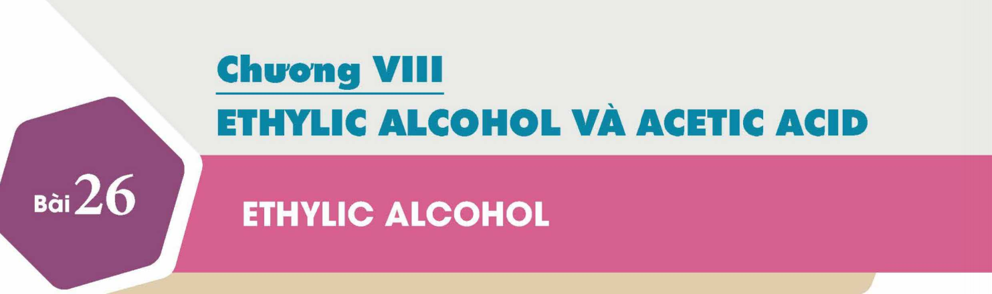
NỘI DUNG BÀI HỌC
I. CÔNG THỨC VÀ ĐẶC ĐIỂM CẤU TẠO
II. TÍNH CHẤT VẬT LÍ
III. TÍNH CHẤT HÓA HỌC
IV. ĐIỀU CHẾ
V. ỨNG DỤNG
VI. TÁC HẠI CỦA VIỆC LẠM DỤNG RƯỢU, BIA, ĐỒ UỐNG CÓ CÒN

Slide 5

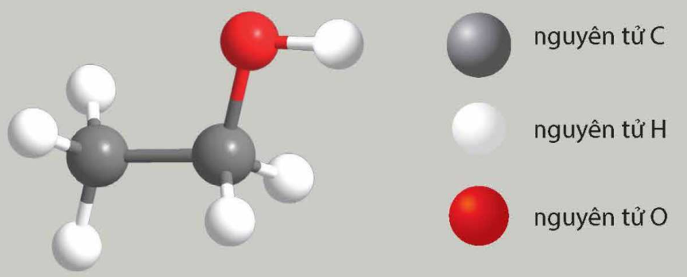
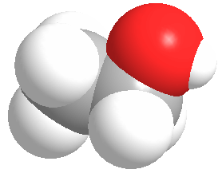
I. CÔNG THỨC VÀ ĐẶC ĐIỂM CẤU TẠO
PHIẾU HỌC TẬP SỐ 1 Tìm hiểu công thức và đặc điểm cấu tạo
Câu 1. quan sát Hình 26.1 SGK, Dựa vào hình hãy viết công thức cấu tạo thu gọn và công thức phân tử ethylic alcohol. Câu 2. Nhận xét cấu tạo của phân tử Câu 3. Từ các công thức phân tử CH₄O và C₃H₈O, hãy viết công thức cấu tạo của các chất có đặc điểm cấu tạo tương tự cấu tạo của ethylic alcohol

Slide 6

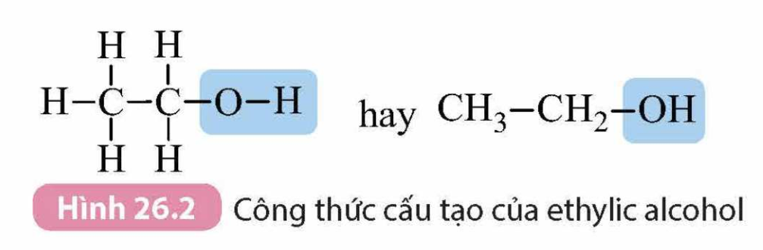
I. CÔNG THỨC VÀ ĐẶC ĐIỂM CẤU TẠO
Câu 1. quan sát Hình 26.1 SGK, Dựa vào hình hãy viết công thức phân tử cấu tạo đầy đủ và công thức thu gọn ethylic alcohol.
+ Công thức phân tử C₂H₆O.
+ Công thức cấu tạo thu gọn C₂H₅OH.

Slide 7

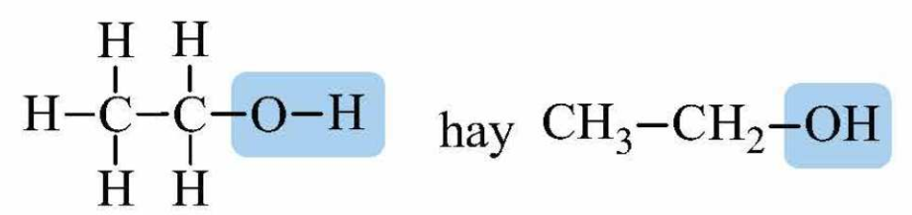

I. CÔNG THỨC VÀ ĐẶC ĐIỂM CẤU TẠO
Công thức phân tử ethylic ancohol là: C₂H₆O (hay C₂H₅OH)
Công thức cấu tạo:

Slide 8
I. CÔNG THỨC VÀ ĐẶC ĐIỂM CẤU TẠO
Câu 2. Nhận xét cấu tạo của phân tử
Đặc điểm công thức cấu tạo: Trong phân tử ethylic alcohol có nhóm –OH liên kết trực tiếp với nguyên tử carbon ⇨ tạo tính chất đặc trưng.

Slide 9
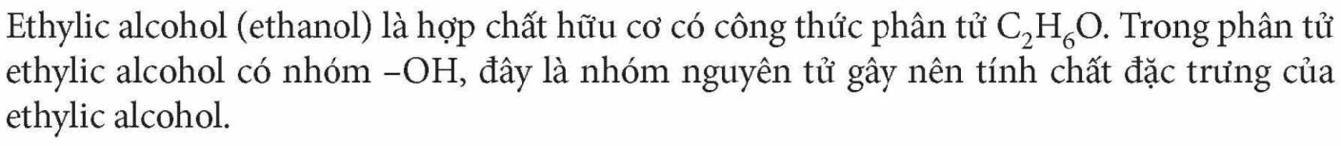

I. CÔNG THỨC VÀ ĐẶC ĐIỂM CẤU TẠO
Công thức phân tử ethylic ancohol là: C₂H₆O (hay C₂H₅OH)
Công thức cấu tạo:

Slide 10
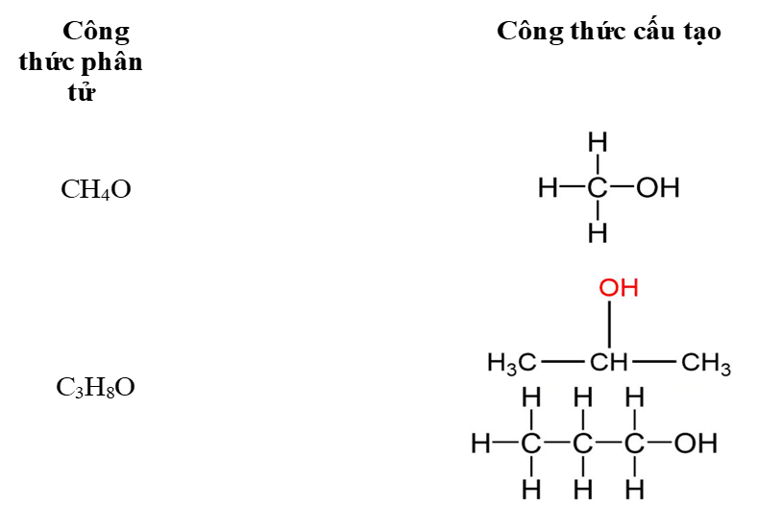
I. CÔNG THỨC VÀ ĐẶC ĐIỂM CẤU TẠO
Câu 3: Từ các công thức phân tử CH₄O và C₃H₈O, hãy viết công thức cấu tạo của các chất có đặc điểm cấu tạo tương tự cấu tạo của ethylic alcohol

Slide 11
I. CÔNG THỨC VÀ ĐẶC ĐIỂM CẤU TẠO
Sự khác nhau giữa phân tử ethylic alcohol và phân tử ethane
Ethylic alcohol CH₃ – CH₂ – OH | Ethane CH₃−CH₃

Slide 12
I. CÔNG THỨC VÀ ĐẶC ĐIỂM CẤU TẠO
Sự khác nhau giữa phân tử ethylic alcohol và phân tử ethane
Ethylic alcohol CH₃ – CH₂ – OH | Ethane CH₃−CH₃
Trong cấu tạo, có các liên kết giữa carbon với carbon và carbon với hydrogen, ngoài ra còn có nhóm –OH liên kết với một nguyên tử C
Trong cấu tạo, chỉ có các liên kết giữa carbon với carbon và carbon với hydrogen

Slide 13

II. TÍNH CHẤT VẬT LÍ

Slide 14
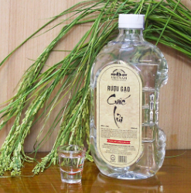
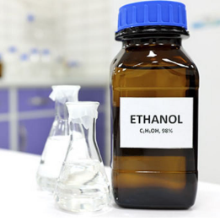
PHIẾU HỌC TẬP SỐ 2
Tìm hiểu về tính chất vật lý
Câu 1. ( hđ cá nhân) HS quan sát và trình bày một số tính chất vật lí của ethylic alcohol: trạng thái, màu sắc, mùi,…
II. TÍNH CHẤT VẬT LÍ
Cồn nguyên chất
Rượu gạo
Nhóm 2 bạn : hoàn thành Câu 2. Độ cồn là gì? VD: Cồn y tế 70⁰ có nghĩa là gì?
Câu 3.( 4 nhóm ) Trên nhãn các chai bia, rượu vang, rượu whisky,... có ghi các giá trị như 4% vol, 14% vol, 40% vol,..., các giá trị này có ý nghĩa như thế nào?

Slide 15
PHIẾU HỌC TẬP SỐ 2
Tìm hiểu về tính chất vật lý
Câu 1( hđ các nhân). HS quan sát hình và trình bày một số tính chất vật lí của ethylic alcohol: trạng thái, màu sắc, mùi,…
II. TÍNH CHẤT VẬT LÍ
Rượu gạo
Cồn nguyên chất
Đáp án: Ethylic alcohol là chất lỏng, không màu, có mùi đặc trưng, vị cay, sôi ở 78,3ºC có khối lượng riêng là 0,789g/ml , tan vô hạn trong nước, hòa tan được nhiều chất như iodine, benzene, xăng, …

Slide 16

II. TÍNH CHẤT VẬT LÍ
– Ethylic alcohol là chất lỏng, không màu, có mùi đặc trưng, vị cay, sôi ở 78,3ºC có khối lượng riêng là 0,789g/ml , tan vô hạn trong nước, hòa tan được nhiều chất như iodine, benzene, xăng, …

Slide 17
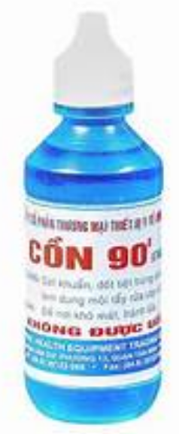
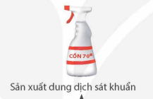
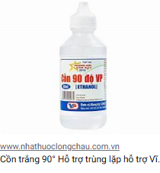
II. TÍNH CHẤT VẬT LÍ
Tại sao có loại cồn có màu trắng và cồn màu xanh ?
– Cồn trắng là cồn 70 độ, có khả năng sát khuẩn cao nhất, nên thường được dùng sát khuẩn vết thương. Cồn trắng cũng có loại 90 độ.
– Cồn xanh là cồn 90 độ, màu xanh là do chất xanh Methylene (cũng là chất sát khuẩn) tạo nên, cồn này được sử dụng cho các trường hợp sát trùng dụng cụ, bôi trên da trước khi tiêm chích…

Slide 18
PHIẾU HỌC TẬP SỐ 2
Tìm hiểu về tính chất vật lý
NHóm hoàn thành, Câu 2. Độ cồn là gì? Vd: Cồn y tế 70⁰ có nghĩa là gì?
II. TÍNH CHẤT VẬT LÍ
Đáp án:
Độ cồn (độ rượu) là số mililit ethylic alcohol nguyên chất có trong 100 mL dung dịch ở 20 °C.
Vd:Cồn y tế 70⁰ có nghĩa là Trong 100ml cồn 70⁰ có chứa 70ml ethylic alcohol nguyên chất

Slide 19
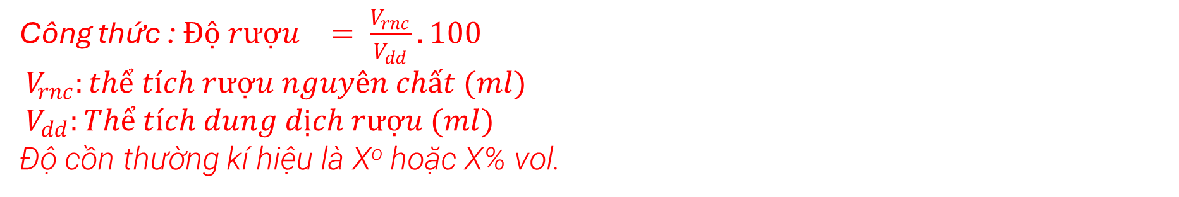

II. TÍNH CHẤT VẬT LÍ
– Ethylic alcohol là chất lỏng, không màu, có mùi đặc trưng, vị cay, sôi ở 78,3ºC có khối lượng riêng là 0,789g/ml , tan vô hạn trong nước, hòa tan được nhiều chất như iodine, benzene, xăng, …
– Độ cồn (độ rượu) là số mililit ethylic alcohol nguyên chất có trong 100 mL dung dịch ở 20 °C.
Công thức : ${Độ rượu}_{}= \frac{V_{rnc}}{V_{dd}}. 100$
$V_{rnc}:thể tích rượu nguyên chất (ml)$
$V_{dd}:Thể tích dung dịch rượu (ml)$
Độ cồn thường kí hiệu là Xº hoặc X% vol.
Ví dụ: Dung dịch ethylic alcohol có độ cồn là 45 (kí hiệu 45°) có nghĩa là trong 100 mL dung dịch ethylic alcohol có 45 mL ethylic alcohol nguyên chất.

Slide 20
PHIẾU HỌC TẬP SỐ 2
Tìm hiểu về tính chất vật lý
NHóm 1,2,3,4 hoàn thành, Câu 3. Trên nhãn các chai bia, rượu vang, rượu whisky,... có ghi các giá trị như 4% vol, 14% vol, 40% vol,..., các giá trị này có ý nghĩa như thế nào?
II. TÍNH CHẤT VẬT LÍ
Đáp án:
- Các giá trị 4% vol, 14% vol, 40% vol, … trên nhãn các chai bia, rượu vang, rượu whisky là độ cồn.
Tức là: Chai bia ghi 4% vol có nghĩa là trong 100 mL bia 4% vol có chứa 4 mL ethylic alcohol nguyên chất.
Tức là: Rượu vang ghi 14% vol có nghĩa là trong 100 mL rượu vang 14% vol có chứa 14 mL ethylic alcohol nguyên chất.
Tức là: rượu whisky ghi 40% vol có nghĩa là trong 100 mL rượu whisky 40% vol có chứa 40 mL ethylic alcohol nguyên chất.

Slide 21


Slide 22


Câu hỏi 1 : Công thức phân tử của ethylic alcohol là?
CH₄
B. C₂H₆
A.
C. C₂H₆O
D. C₂H₄

Slide 23
Câu hỏi 2: Tính chất vật lý của athylic alcohol là ?
A. Chất lỏng không màu, có mùi đặc trưng, vị cay, không tan trong nước, hòa tan được nhiều chất như iodine…
B. Chất lỏng , không màu, có mùi đặc trưng,vị cay, không tan trong nước hòa tan được nhiều chất như iodune…
C. Chất lỏng màu vàng , có mùi đặc trưng,vị cay,tan vô hạn trong nước, hòa tan được nhiều chất như iodine…
D. Chất lỏng, không màu,có mùi đặc trưng,vị cay,tan vô hạn trong nước,hòa tan được nhiều chất như iodine…

Slide 24
Câu hỏi 3: Độ cồn (độ rượu )là ?
A. Số ml ethylic alcohol nguyên chất có trong 100ml dung dịch ở 20oC
B. Số ml nước có trong 100ml dung dịch ethylic alcohol ở 20 oC
C. Số gam ethylic alcohol có trong 100gam dung dịch ethylic alcohol ở 20oC
D. Số gam nước có trong 100gam dung dịch ethylic alcohol ở 20oC

Slide 25
PHIẾU HỌC TẬP SỐ 2
Tìm hiểu về tính chất vật lý
-
II. TÍNH CHẤT VẬT LÍ
Câu 4. Cồn có tác dụng diệt khuẩn tốt nên thường dùng để khử khuẩn. Hình bên dưới là cồn 70º, Làm thế nào để pha được độ cồn có số ghi như trên
Đáp án
Dụng cụ pha rượu: ố
ng đong 100ml, cốc đựng nước, rượu etylic
- Tiến hành: Cho vào ống đong 70 ml ethylic alcohol nguyên chất và rót nước vào đến vạch 100ml, được hỗn hợp rượu với nước là 100ml. Ta đã có cồn 70^{o.}.

Slide 26
PHIẾU HỌC TẬP SỐ 2
Tìm hiểu về tính chất vật lý
Câu 5. Trong mỗi dung dịch sau cố bao nhiêu mL ethylic alcohol?
50 mL dung dịch ethylic alcohol 30°.
40 mL dung dịch ethylic alcohol 45°.
II. TÍNH CHẤT VẬT LÍ
Đáp án
Ethylic alcohol 30⁰ có nghĩa là
Trong 100ml dung dịch có chứa 30ml ethylic alcohol .
Trong 50ml dung dịch có chứa ml ethylic alcohol
Ethylic alcohol 45⁰ có nghĩa là
Trong 100ml dung dịch có chứa 40ml ethylic alcohol .
Trong 50ml dung dịch có chứa ml ethylic alcohol

Slide 27

Tạm biệt lớp và hẹn gặp lại!
Tài liệu được chia sẻ bởi Website VnTeach.Com
https://www.vnteach.com

